Slide 1
Quelques idées reçues sur la sélection
Romuald Bodin
Maître de conférences en sociologie à l’Université de Poitiers
Sophie Orange
Maître de conférences en sociologie à l’Université de Nantes
Janvier 2018

Slide 2
« Les examens de [1ère année d'Université] ont montré que beaucoup de bacheliers ne possèdent pas les connaissances et la formation intellectuelle qu'ils sont censés posséder ».
Jean Bérard, 1949, Le Monde

Slide 3
1. Rompre avec l’amalgame sélection = élitisme
Université (L1)
6 % de bacheliers professionnels
15 % de bacheliers technologiques
1/3 de bacheliers d’origine populaire (ouvriers, employés)
Ecoles du travail social
10 % de bacheliers professionnels
1/3 de bacheliers technologiques
50 % de bacheliers d’origine populaire (ouvriers, employés)
STS
1/3 de bacheliers professionnels
50 % de bacheliers technologiques
50 % de bacheliers d’origine populaire (ouvriers, employés)
CPGE
0,2 % de bacheliers professionnels
6 % de bacheliers technologiques
20 % de bacheliers d’origine populaire (ouvriers, employés)

Slide 4
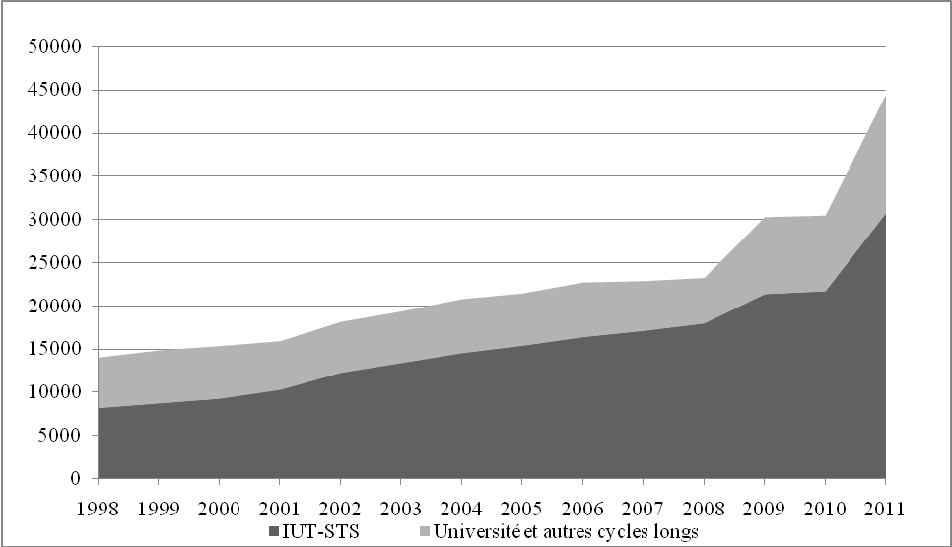
Graphique n° 1. Distribution des nouveaux bacheliers professionnels à l’entrée dans l’enseignement supérieur depuis 1998 (en effectifs) :
Source : MESR.

Slide 5
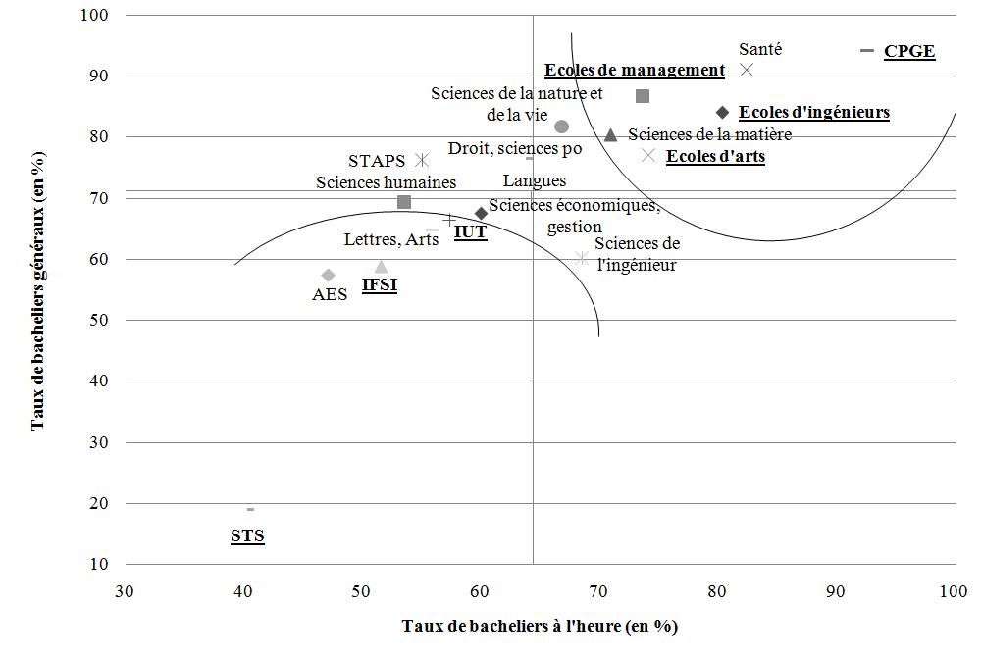
Graphique n° 2. Espace de l’enseignement supérieur selon la composition scolaire des formations (en pourcentages) :
Source : OVE, Enquête Conditions de vie 2010.

Slide 6
Graphique n° 3. Espace de l’enseignement supérieur selon la composition scolaire et sociale des formations (en pourcentages) :
Source : OVE, Enquête Conditions de vie 2010.

Slide 7
2. Rompre avec l’amalgame sélection = élection

Slide 8
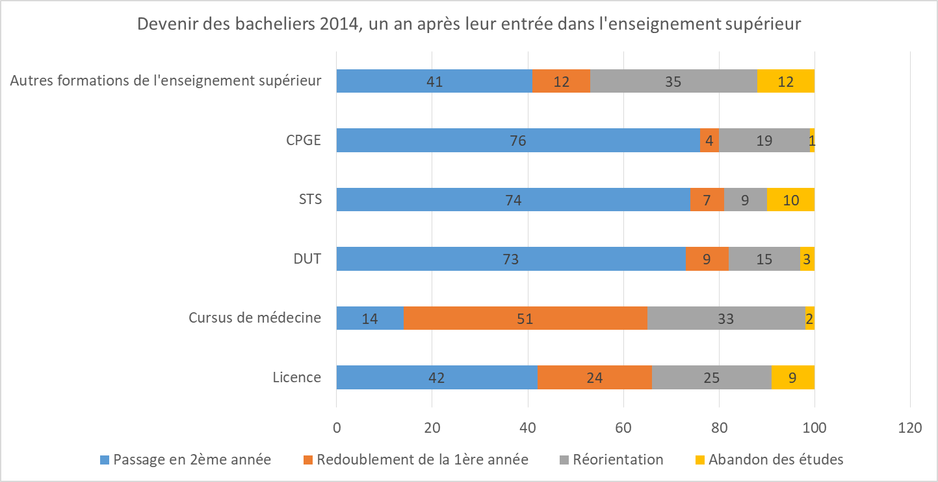
3. Rompre avec l’amalgame sélection = réussite
Source : Note d’information 17.09, MESR.

Slide 9
Graphique n° 8. Devenir 1 an après des étudiants non réinscrits dans leur discipline d’origine (en %) :
Source : MESR, 2013.

Slide 10
Graphique n°7. Taux d’achèvement des formations de niveau universitaire suivant les pays de l’OCDE en 2005 (en pourcentages) :
Source: OCDE (2008), Regards sur l’éducation 2008.

Slide 11
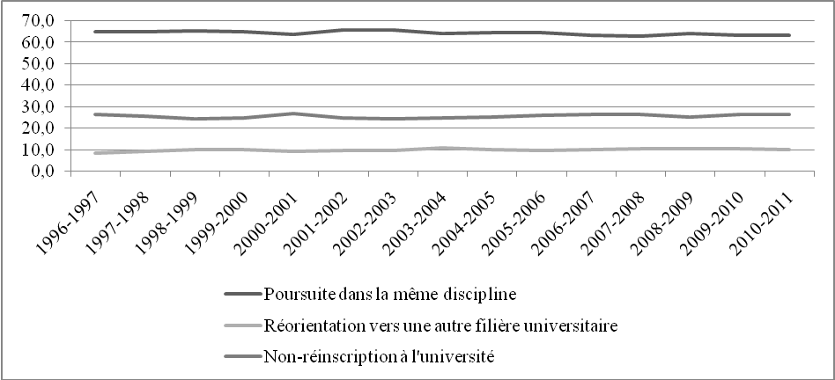
Evolution du devenir des étudiants à l’issue d’une première année de licence entre 1996 et 2010 (en pourcentages) :

Slide 12
Quelques éléments sur le profit des candidats à l’entrée dans le supérieur
Graphique n°5. Part des différents types de baccalauréats parmi les aspirants à la L1 STAPS (en %) :
Source : APB, Académie de Nantes, 2013.

Slide 13
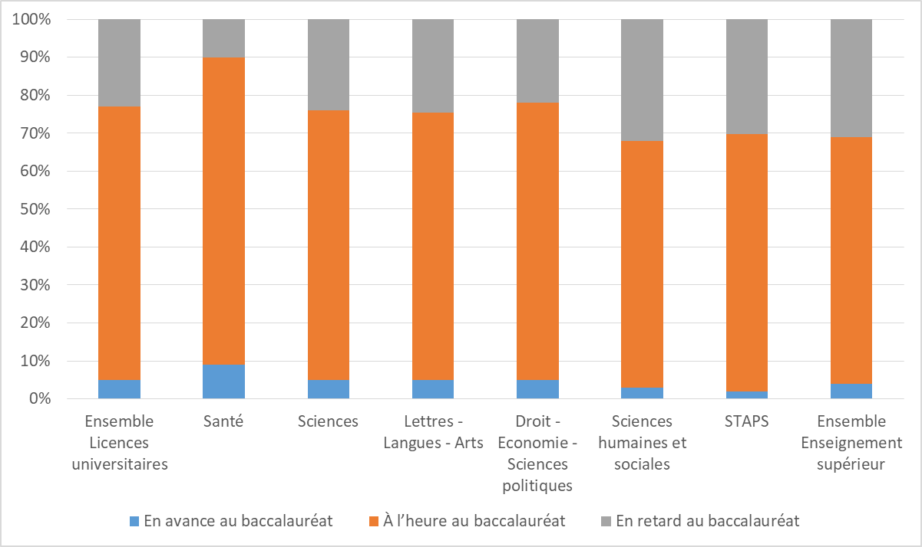
Âge au baccalauréat en fonction du premier vœu demandé dans APB (en %) :
Source : APB 2013 Pays de la Loire, SAIO de l’académie de Nantes.

Slide 14
Graphique n°6. Part des différentes CSP chez les candidats à une L1 STAPS issus du baccalauréat technologique (en %) :
Source : APB, Académie de Nantes, 2013.

Slide 15
Graphique n°7. Part des non-boursiers du secondaire en fonction des premiers vœux d’orientation post-bac (en %) :
Source : APB, Académie de Nantes, 2013.

Slide 16

Pour aller plus loin dans l’argumentation :
https://croquant.atheles.org/savoiragir/luniversitenestpasencrise/
https://www.cairn.info/revue-actes-de-la-recherche-en-sciences-sociales-2013-4-p-102.htm

